Slide 1
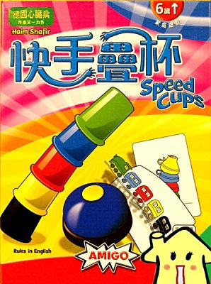
快手疊杯
團體動力大考驗!
試試小組的反應和默契吧～

Slide 2
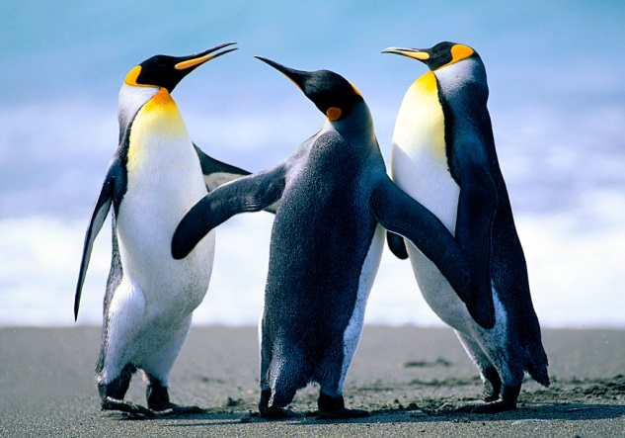
活動分享
請找一位主席，引導組員發言順序，並控制秩序
請找一位記錄，先在記錄單寫上班級、組別及家族名稱，並記錄每位組員各題的發表內容，並記上名字
請找一位報告者，上台報告小組成員所分享的想法
請記錄寫上主席、記錄及報告者三位組員名字

Slide 3
活動基本規則及計分
用不同顏色的疊杯，以最快的速度，並正確排出圖卡中的顏色順序及方向
只要有一組完成排列，其他組則需停止排列
依速度最快排出且正確者得2分，如最快者未得分，則由其他排列正確者得1分，得分最高者為得勝組

Slide 4
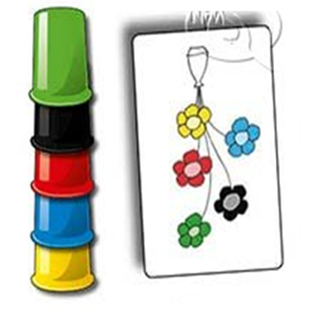
注意事項
圖卡出現時，疊杯需依圖卡正向方向排列才算正確

Slide 5
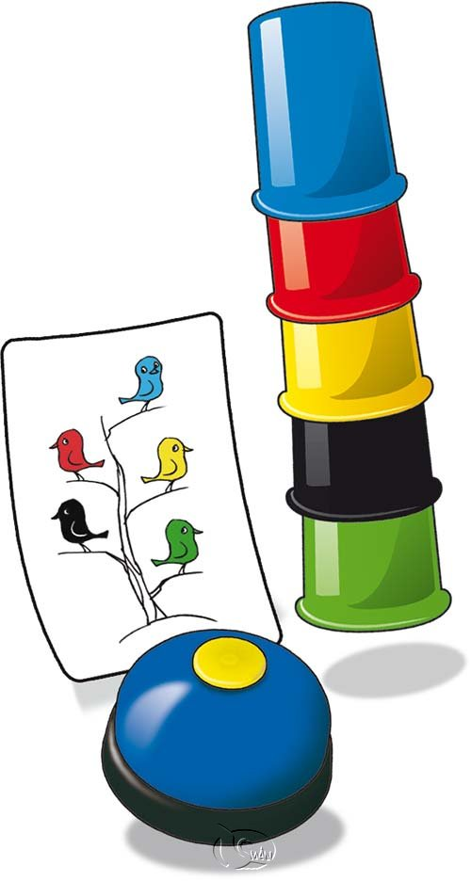
挑戰方式
第一輪
每組一組五色疊杯
每人拿一個顏色
排列時不可動他人疊杯
第二輪
每組一組五色疊杯
除指揮者外，其他組員一律閉眼聽從指揮者指揮
指揮者需輪流，指揮時不可動他人疊杯

Slide 6
Are you Ready?
Let’s Go!!

Slide 7
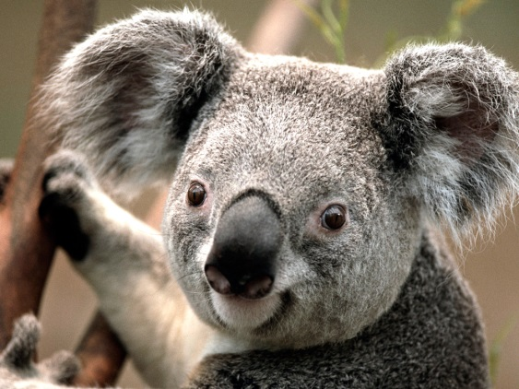
“享”一“想”
一. 每個人手中的疊杯，在小組中代表什麼？
二. 當有人疊錯位置或反應較慢時，大家的反應和感覺是什麼？你們如何解決？
三. 活動時是如何讓大家手中的疊杯很快的放在正確的位置上的？
每一題每個人都要說說自己的想法和感受喔！

Slide 8
“享”一“想”
四. 說說你當指揮者的感覺
五. 你覺得指揮者指揮成功的重要條件是?
六.如果五個顏色的疊杯代表團隊合作成功的重要條件，你覺得是那五個？
每一題每個人都要說說自己的想法和感受喔！

Slide 9
配件介紹

